Slide 1

ВЕБ-САЙТ «УЧИМСЯ УЧИТЬ» ЖУРНАЛ ПСИХОЛОГО-ПЕДАГОГИЧЕСКОГО КЛАССА
Команда «ArStep»
г.Усть-Илимск, Иркутская область

Slide 2
ПРОБЛЕМА
В настоящее время в системе образования РФ наиболее актуальной является проблема нехватки квалифицированных педагогических кадров в образовательных учреждениях.
В целях обеспечения школы педагогическими кадрами и повышения качества их подготовки в 2021 году Министерство просвещения инициировало открытие 5 тысяч профильных педагогических классов на базе школ РФ.
Отсутствие Журналов Психолого-педагогических классов в сети ИНТЕРНЕТ для саморазвития и самореализации ребят.
Notes:
© Copyright Showeet.com – Creative & Free PowerPoint Templates

Slide 3
Цель проекта: разработать веб-сайт «Учимся Учить» в формате Журнала Психолого-Педагогического Класса в сфере образования до 12 июня 2023г, который ориентирован на повышение востребованности образовательных, методических, информационных и других сферах услуг для ребят, которые обучаются в ППК.

Slide 4
Задачи:
01
03
Создать дизайн веб-сайта
Прикрепить действующие веб-сайты по назначению
web-сайт для детей и их родителей
02
04
Разработать вкладки образовательных, методических, информационных и др услуг
Подготовить и выложить материал по вкладкам
05
Проверить кликабельность и адекватную работу веб-сайта «УУ»
Изучить и проанализировать психологию детей 6-7 лет

Slide 5
АНАЛИЗ АНАЛОГОВ
Преимущества:
-Много информации
- Оперативность в работе с предоставлением информации
Недостатки:
- Нет обратной связи
- Нужно постоянно прокручивать страницы, чтобы найти нужную информацию
Преимущества:
- Удобный интерфейс;
- Кликабельные страницы
-Много полезной информации
Недостатки:
- нет
Преимущества:
- Удобно выкладывать фотографии, видео и статьи
- Можно создать обратную связь
Недостатки:
- Нерегулярное ведение страницы
- Нужно постоянно прокручивать страницы, чтобы найти нужную информацию
Проанализировав различные сайты на просторах Интернет, нам не удалось найти веб-сайты в формате «Журнал Психолого-Педагогического Класса». К нашему вниманию были предложены различные сообщества ППК на платформах: ВК, Телеграмм, Viber и Whatsapp.
Нас привлек внимание веб-сайт «Пять Углов» Журнал старшеклассников. Многие страницы этого сайта отражают и нашу идею в работе с информацией для ребят и родителей.
Notes:
© Copyright Showeet.com – Creative & Free PowerPoint Templates

Slide 6
Демонстрация
АБИТУРИЕНТ - 2023
Всероссийские ВУЗы и ССУЗы
ППК
Психолого-педагогический класс
Практика
Полезное с приятным
Первоклассника (игры на развитие логики и мышления)
Родителям
30 видеолекций для родителей
Региональные ВУЗы и ССУЗы
Вожатый-волонтер
Наши успехи
30 памяток для родителей
Notes:
© Copyright Showeet.com – Creative & Free PowerPoint Templates

Slide 7
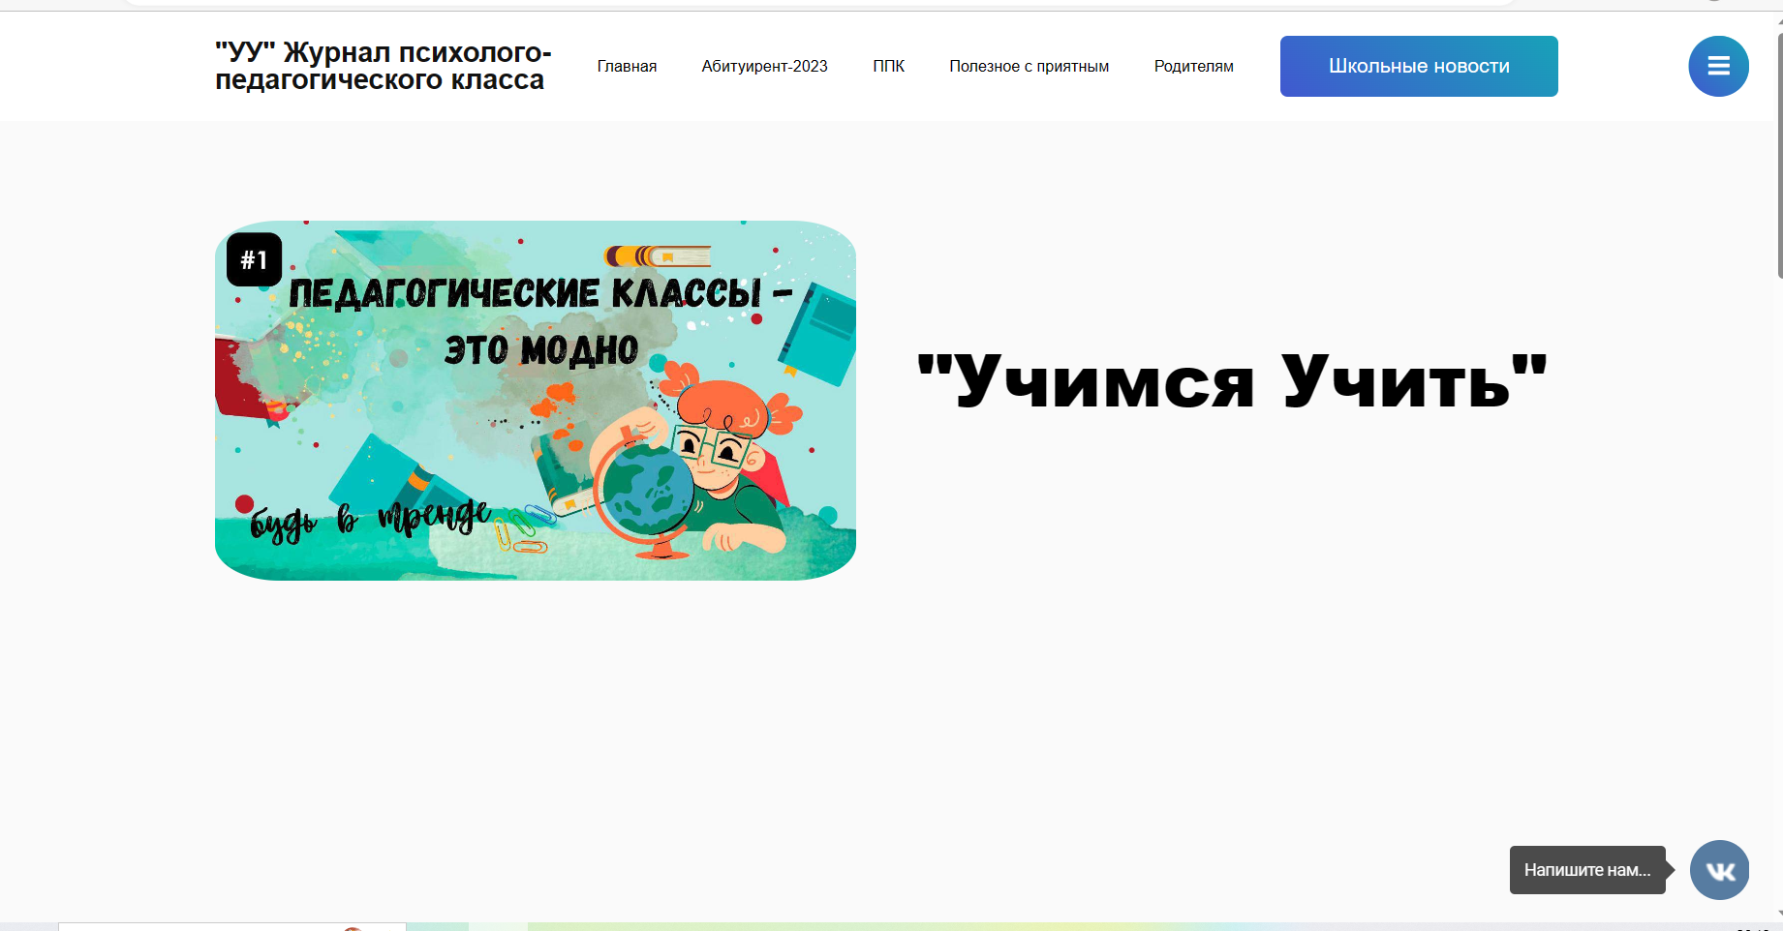
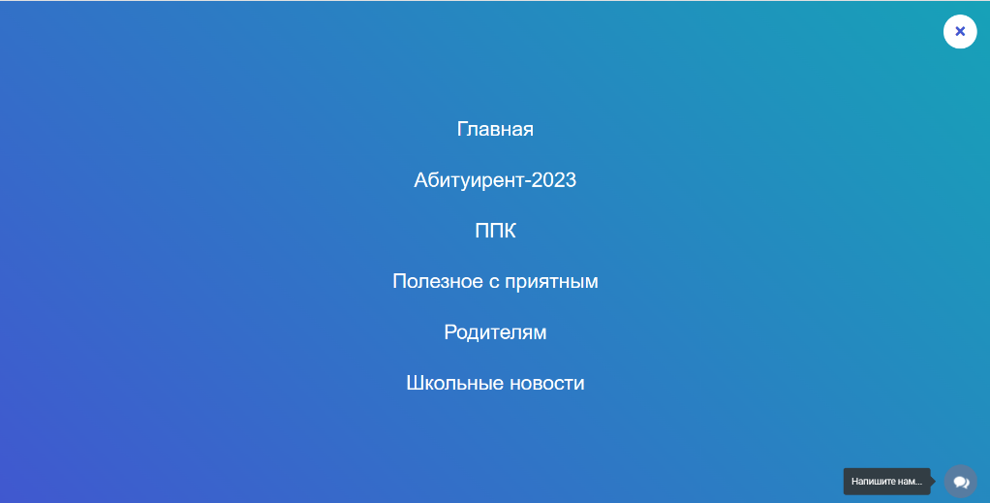
Главная страница сайта
Notes:
© Copyright Showeet.com – Creative & Free PowerPoint Templates

Slide 8
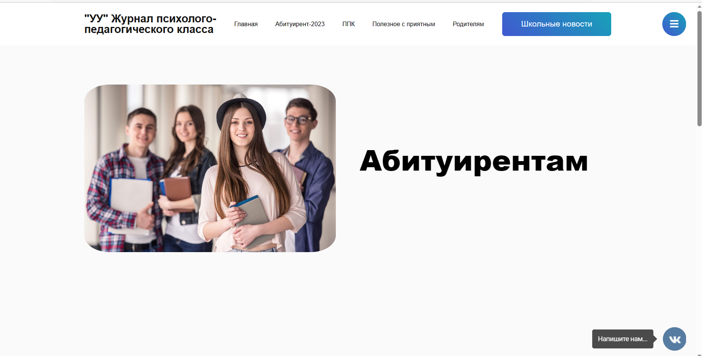
АБИТУРИЕНТ - 2023

Slide 9
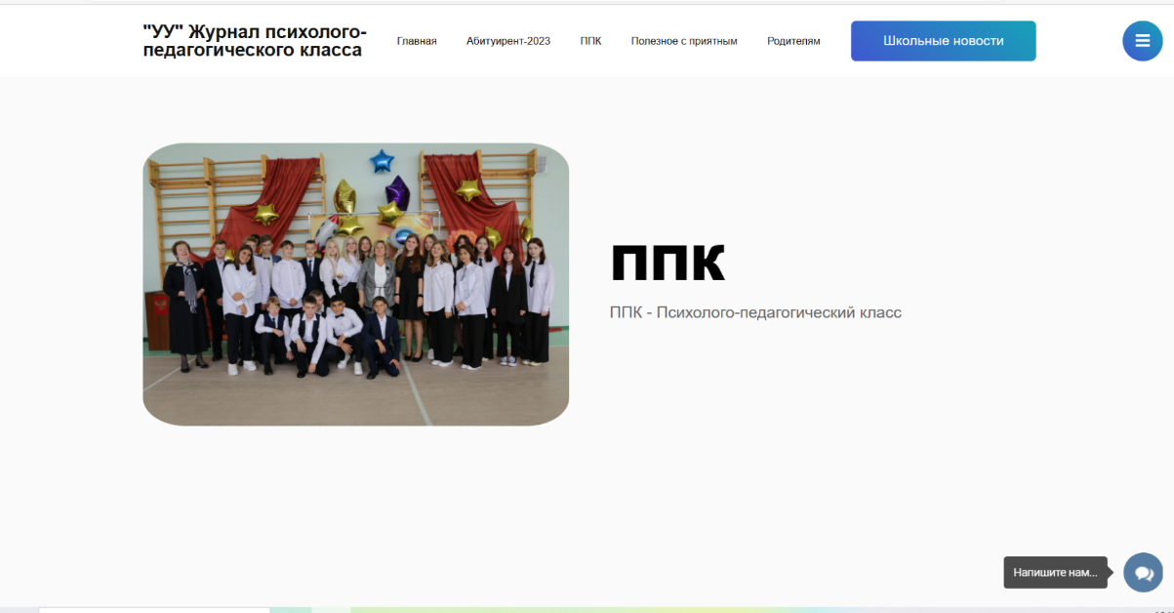
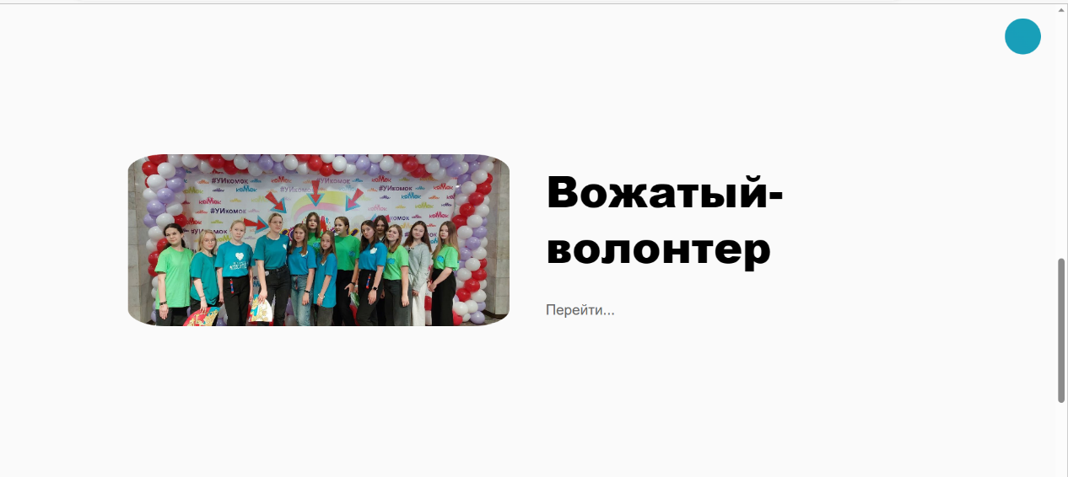
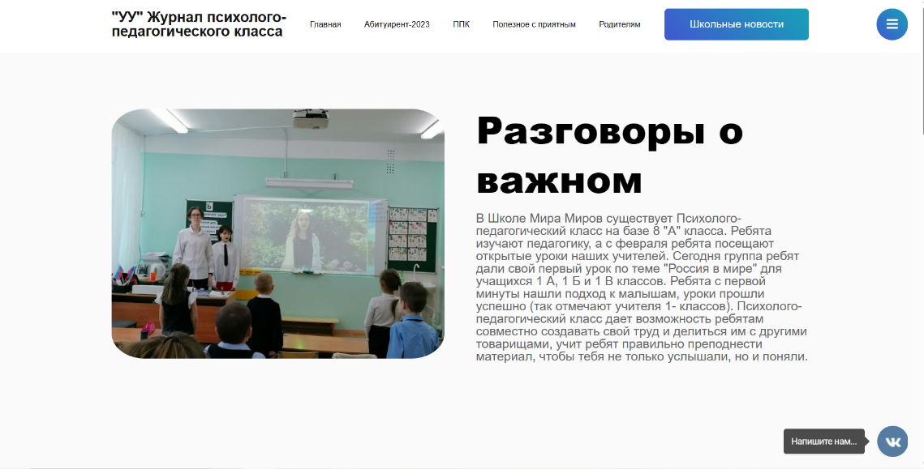
ППК - психолого –педагогический класс

Slide 10
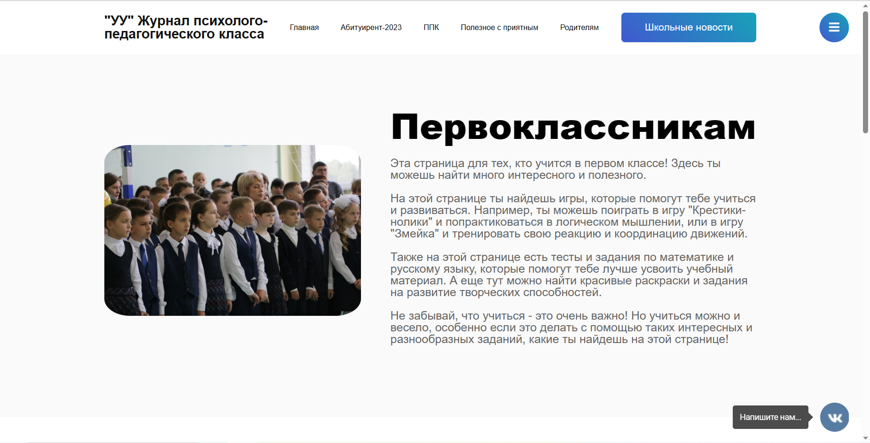
Страница для детей

Slide 11
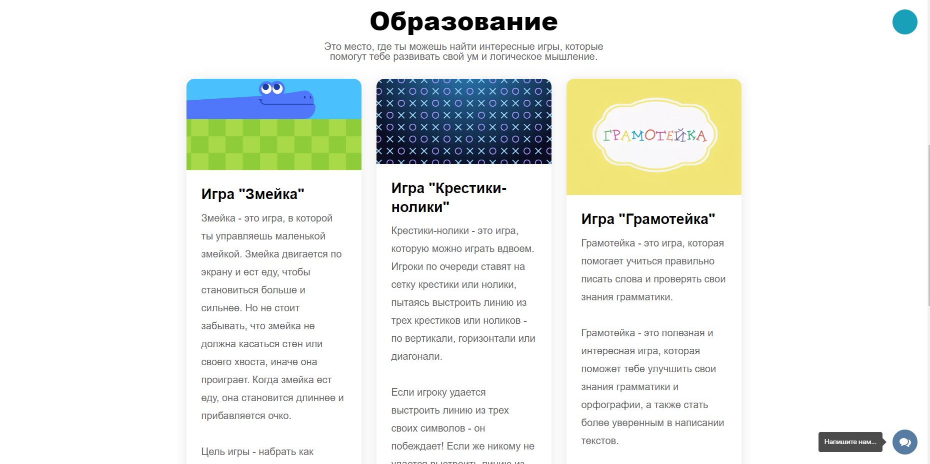
Игры для детей

Slide 12
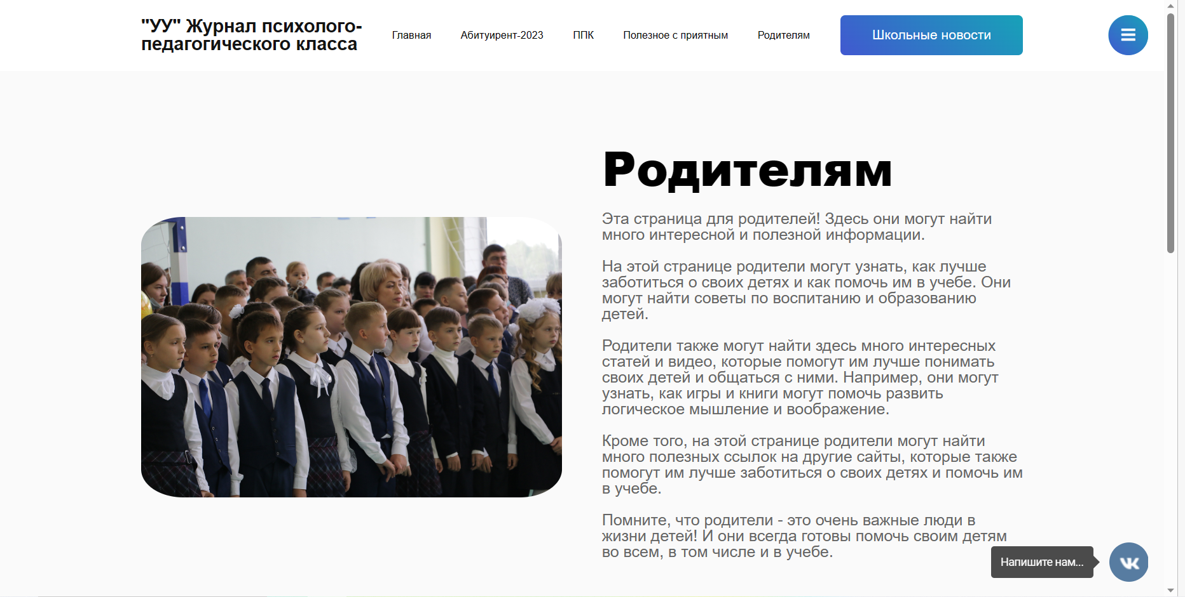
Страница для родителей

Slide 13
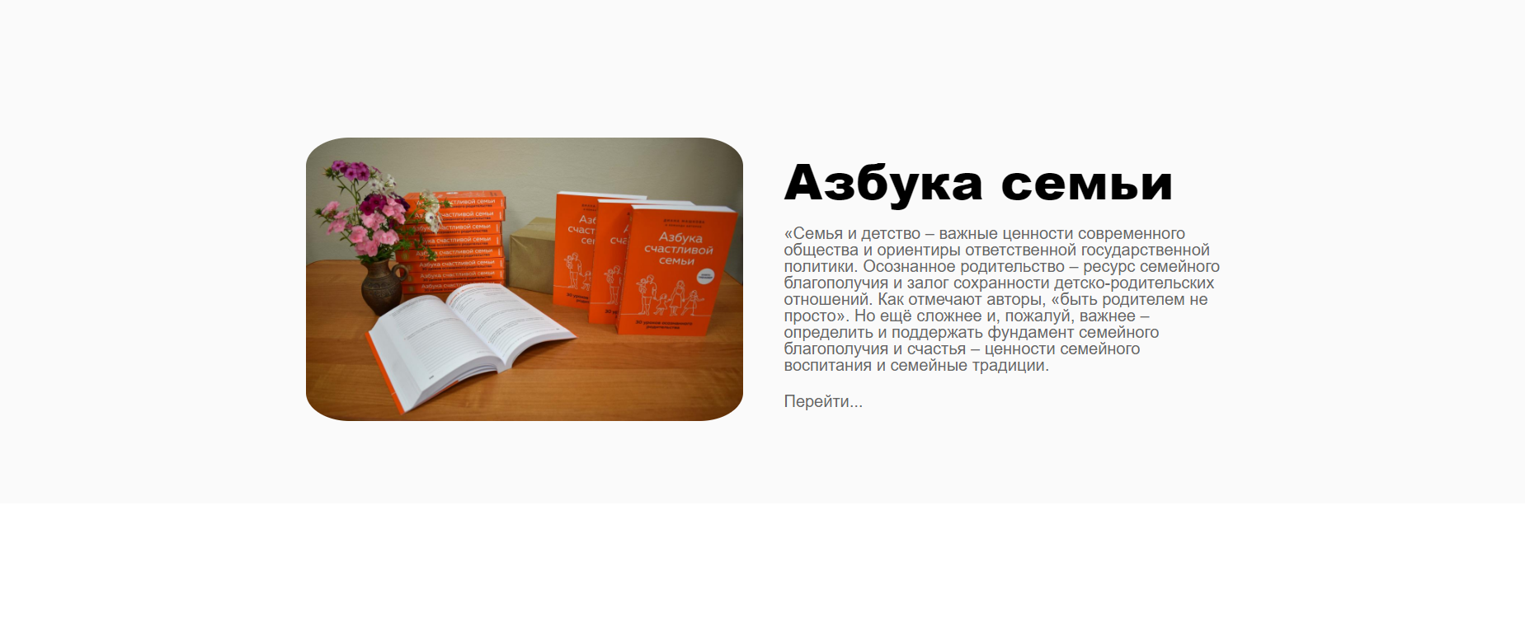
Полезный материал для родителей

Slide 14
ПЕРСПЕКТИВЫ
Всероссийские конкурсы
(РДДМ и БОЛЬШАЯ ПЕРЕМЕНА)
Всероссийские конкурсы
(от педагогических институтов и колледжей)
Региональные конкурсы
(от педагогических институтов и колледжей)
Муниципальные конкурсы
(Комитет Образования и ЦДТ)
КОНКУРСЫ и ОЛИМПИАДЫ
(новая страница с 1 октября 2023г)
Педагогика и психология
ИКТ и Информационная безопасность
Финансовая грамотность
Функциональная грамотность
Гуманитарного и естественно-научного цикла
Эстетического направления
Социальное направление

Slide 15
ПЕРСПЕКТИВЫ
Дидактический материал
Разработка сценариев уроков, классных часов и мероприятий ребят совместно с их наставниками
Видеоматериал уроков
«Разговоры о важном»
(проведенные юными педагогами)
Рекомендационный материал
Педагогика/Психология
Подготовка к ОГЭ
БИБЛИОТЕКА
(новая страница с 1 ноября 2023г)

Slide 16
ПЕРСПЕКТИВЫ
В 2022 -2023 гг в городе Усть-Илимск появились 2 ППК на базе школы № 5 и №13. Мы являемся учащимися ППК на базе школы №13. В этом году Комитет Образования рекомендовал дополнительно открыть ППК в городе. Мы очень надеемся, что таких классов станет больше и наш Журнал ППК «Учимся Учить» станет основной площадкой и объединит все ППК нашего города, а может быть региона и страны. Здесь мы будем делиться с вами нашей совместной деятельностью, нашими успехами, разработками уроков и мероприятий. На нашем сайте полезную информацию смогут найти не только ребята, учителя, но и родители.
Основная цель нашего веб –сайта пропаганда ПРОФЕССИИ-УЧИТЕЛЬ.
Надеемся, что наш сайт станет мобильным, полезным, а самое главное ПРОДУКТИВНЫМ!

Slide 17
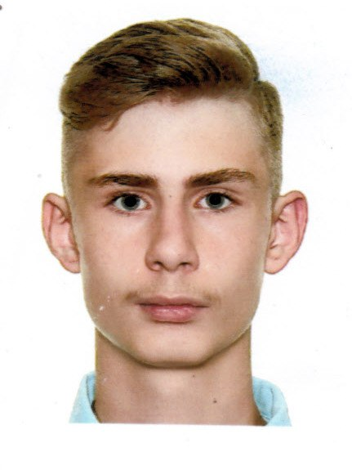
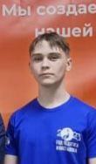
Спасибо за внимание
Арсений Молотков
Степан Кузнецов
Команда «ArStep»

